Slide 1
Redux

Slide 2
Introducción
Maquinas de estado
Contenedor de estados
¿Para qué sirve?
Mantener consistencia en el comportamiento de las aplicaciones
Motivación:
La creación de una biblioteca de manejo de estados, con comportamiento predecible
Que implemente logs, recarga automática, "viajar en el tiempo" sin desgastar tanto al desarrollador.
Predecible
Errores pueden ser reproducibles
Es más simple agregar características

Slide 3
¿Por qué usamos Redux?
Ejemplo MVC
El usuario hace click en el botón "A".
El handler del click del botón "A" gatilla un cambio en el modelo "A".
El cambio del modelo "A" gatilla un cambio en el modelo "B".
El cambio del modelo "B" gatilla un cambio en la vista "B", la cual se redibuja.
El problema:
Encontrar bugs se vuelve engorroso muy rápidamente: cada vista puede ver cada modelo, entonces los datos pueden venir desde cualquier parte y ser cambiada en cualquier parte .

Slide 4
¿Por qué usamos Redux?
La solución que otorga Redux es un flujo de datos unidireccional
Ejemplo:
El usuario hace clicks en el botón "A".
El handler del botón "A" gatilla una acción que se despacha y produce un cambio en el store.
Como los otros stores también reciben la notificación respecto a la acción, el store puede reaccionar a la misma acción. La vista "B" recibe la notificación del cambio en los stores "A" y "B" y se redibuja.

Slide 5
Idea detrás de Redux
El estado COMPLETO de la aplicación se almacena en un objeto javascript dentro de un único lugar llamado "store".
La única manera de cambiar el estado es emitir una acción, que es otro objeto javascript que describe qué sucedió.
Para especificar cómo las acciones transforman el estado, se escriben "reducers" (reductores), los que deben ser funciones puras.

Slide 6
Instalación
Instalación:
npm install --save redux
Paquetes complementarios:
npm install --save react-redux
npm install --save-dev redux-devtools

Slide 7
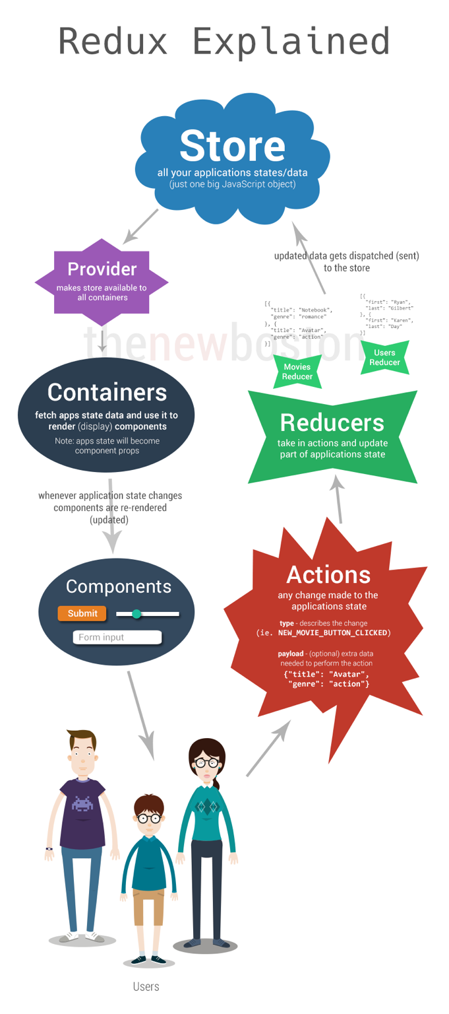

Slide 8
Principios de Redux
El estado es la única fuente de la verdad
El estado es de sólo lectura
Los cambios se realizan con funciones puras.

Slide 9
El estado es la única fuente de verdad
El estado de toda la aplicación está almacenado en un árbol (objeto javascript) que se guarda en un único "store".
Ventajas:
Es más simple crear aplicaciones universales: El estado en el servidor puede ser serializado y enviado al cliente sin esfuerzo.
Un único árbol de estado
Debugging más fácil.
Desarrollo más rápido. Todos los datos están en el mismo lugar.
Como es posible devolverse a otros estados, es más simple generar funciones "deshacer()" y "rehacer()".

Slide 10
El estado es de solo lectura
La única forma de modificar el estado es emitiendo una "acción", que es un objeto describiendo qué ocurrió.
Ventajas:
Ni la vista ni eventuales callbacks modifican el estado directamente, pero expresan un intento de modificarlo
Todas las modificaciones
Están centralizadas
Suceden en orden estricto => no hay race conditions.

Slide 11
Cambios realizados por funciones puras
Reducers:
Funciones puras => se puede controlar el orden de ejecución, pasar datos o reutilizarlos
NO DEBEN mutar el estado
SIEMPRE devolver un nuevo estado => spread operator de ES6.
Toma el estado anterior y una acción y retornan un nuevo estado:
(estadoPrevio, accion) => estadoNuevo

Slide 12
Cambios realizados por funciones puras
Por qué se llaman reducers?
Porque son el tipo de funciones que se definirían como:
Array.prototype.reduce(reducer, [initialValue])
Buena práctica:
Comenzar con 1 reducer y dividirlo en varios archivos a medida que la aplicación crece.
Que Cada reducer maneje partes específicas del árbol de estado.

Slide 13
Flujo de datos
Acciones, Reducers, Store

Slide 14
Acciones
Bloque de información que envía datos desde la aplicación al store.
Unica fuente de información para el store.
Envío:
Redux: store.dispatch()
React-Redux:
connect([mapStateToProps], [mapDispatchToProps], [mergeProps], [options])
Conecta un componente react a un store de redux
No modifica el componente existente, retorna uno NUEVO listo para utilizar con redux.

Slide 15
Acciones
¿Cómo luce una acción?
Objetos Planos javascript.
Deben tener una propiedad type. Indica el tipo de acción a realizar
Los tipos son definidos como strings constantes.
Ejemplo:
const ADD_TODO = ‘ADD_TODO’
{
type: ‘ADD_TODO’,
text: ‘el texto de una tarea por hacer’
}

Slide 16
ActionCreators
Creadores de acciones:
Son funciones que crean acciones
Lo único que retornan son una acción:
Ejemplo:
function addTodo(text) {
return {
type: ADD_TODO,
text: text
}
}

Slide 17
Acciones más utilizadas
mapStateToProps(state, [ownProps]): stateProps
Es una función.
Si se especifica, el componente se suscribe a las actualizaciones del store
Cada vez que el store se actualiza, se ejecuta mapStateToProps.
El resultado debe ser un objeto javascript estándar y será fusionado a los props del componente
Si se especifica ownProps, su valor serán los props pasados al componente y mapStateToProps se re-invocará cuando el componente reciba nuevos props.

Slide 18
Acciones más utilizadas
mapDispatchToProps(dispatch, [ownProps]): dispatchProps
Es un objeto o una función.
Si se pasa un objeto, cada función dentro de él será asumida como un ActionCreator.
Un objeto con los mismos nombres de función, pero con cada action creator envuelto en una llamada a dispatch puede ser invocado directamente y será fusionado a los props del componente
Si se pasa una función, se le dará el dispatch(). En este caso, el binding de las funciones es a mano.
Es peferible pasar el objeto.

Slide 19
Reductores
Si las acciones describen QUE pasó, los reductores especifican COMO cambió el estado.
Dado que el estado es único, se debe modelar su forma.
Los reducers deben permanecer puros, es decir NUNCA:
Modificar los argumentos
Realizar tareas como efectos secundarios: llama una API o transiciones de Rutas
Llamar una función no pura: Date.now() o Math.random()
Dado que nunca se modifica el state, el reducer retorna uno nuevo.
En reductor por default, retorna el estado anterior (el estado del que estamos saliendo).

Slide 20
Reductores
Ejemplo:
function counter(state = { count: 0 }, action) {
const count = state.count
switch (action.type) {
case 'increase':
return { count: count + 1 }
case 'decrease':
return { count: count - 1 }
default:
return state
}
}

Slide 21
Store
Es el lugar que une las acciones y los reducers.
Responsabilidades
Contiene el estado de la aplicación.
Permite el acceso al estado, utilizando getState().
Permite que el estado sea actualizado utilizando dispatch(action).
Registra listeners utilizando subscribe(listener).
Maneja el deregistro de listeners utilizando la función retornada por subscribe(listeners).

Slide 22
Store
El store siempre es uno solo para una aplicación Redux.
Si se desea separar la lógica de manejo de data, se debe utilizar un "reducer composition" en vez de muchos stores.

Slide 23
Flujo de datos
Unidireccional
Los datos siguen el mismo patrón de ciclo de vida
La lógica de la aplicación es más predecible y fácil de comprender.
Impulsa la normalización de datos => no existen múltiples copias independientes de los mismos datos.

Slide 24
En Resúmen
4 Pasos:
Llamar store.dispatch(action). Esta función puede ser llamada desde cualquier lugar de la aplicación.
El store llama al reducer que se le asignó -> El store pasa 2 argumentos al reducer: el estado actual y la acción.
El reductor raiz puede combinar la salida de múltiples reductores en un único árbol de estado. combineReducers().
El store guarda el árbol de estado completo que fue retornado por el reducer raíz.

Slide 25
Ejemplo

